Slide 1

보건위생관리 청소년
중독, 나는 괜찮을까?
도박 · 니코틴 · 스마트폰
Notes:
[도입 · 5분] 표지와 질문으로 생각 열기 (대본 참고)
🗣 대본: 중독은 약물만의 이야기가 아니에요. 요즘 청소년에게는 사이버 도박, 전자담배, 스마트폰 과의존이 큰 문제예요. 오늘은 이걸 정리해요.

Slide 2

보건위생관리 청소년
Q.
'용돈 벌기 게임' 해 본 적 있나요?
Notes:
[도입 · 5분] 표지와 질문으로 생각 열기 (대본 참고)
🗣 대본: 친구들 사이에서 '돈 버는 게임'이나 '사다리 게임' 이야기를 들어 본 적 있나요? 손만 들어 봐요. 해 봤는지는 말하지 않아도 돼요.
진행 팁: 경험을 고백시키지 말고, 들어 본 적 있는지만 손을 들게 해요.

Slide 3

보건위생관리 청소년
01
뜻 구분
오용=잘못 쓰기, 남용=지나치게, 중독=멈추기 힘든 상태
Notes:
[전개 1 – 핵심 내용 · 10분] 뜻 구분 · 사이버 도박 · 도움 요청을 대본과 함께 설명하기
🗣 대본: 오용은 잘못 쓰는 것, 남용은 지나치게 쓰는 것, 중독은 그만두고 싶어도 멈추기 힘든 상태예요.

Slide 4
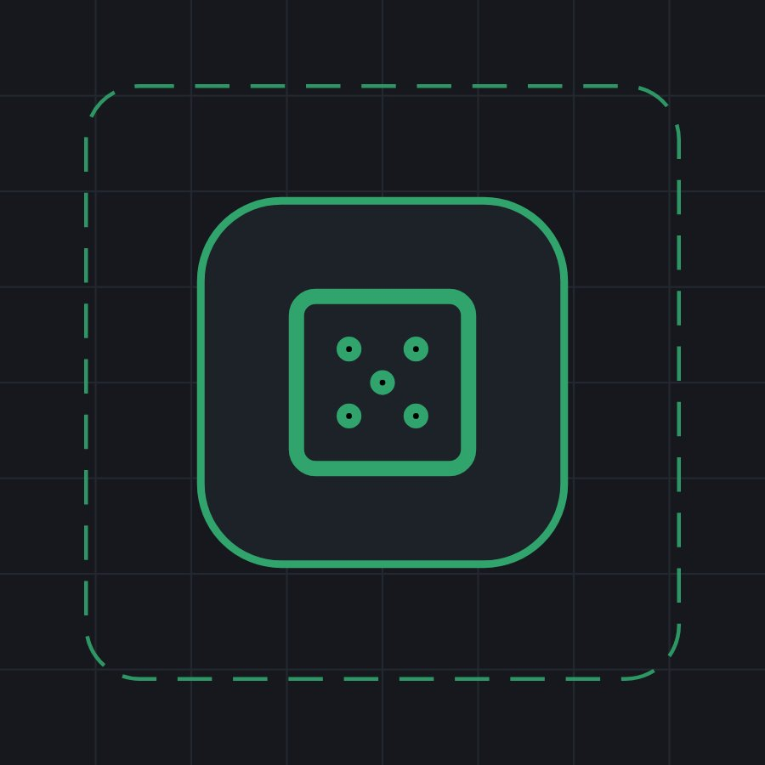
보건위생관리 청소년
02
사이버 도박
온라인 도박은 불법, 청소년도 처벌·빚·협박 위험
Notes:
[전개 1 – 핵심 내용 · 10분] 뜻 구분 · 사이버 도박 · 도움 요청을 대본과 함께 설명하기
🗣 대본: 온라인 도박은 불법이에요. 처음엔 따는 것 같아도 결국 잃게 만들어진 구조이고, 빚과 협박으로 이어지기 쉬워요. 도움이 필요하면 1336에 상담할 수 있어요.
진행 팁: 불법 온라인 도박은 청소년에게도 처벌 대상이에요. 도박 빚이 대리입금·사기로 이어지기도 해요. 상담 1336.

Slide 5

보건위생관리 청소년
03
도움 요청
부끄러움보다 회복이 먼저 1336 · 1342 · 1388
Notes:
[전개 1 – 핵심 내용 · 10분] 뜻 구분 · 사이버 도박 · 도움 요청을 대본과 함께 설명하기
🗣 대본: 중독은 의지가 약해서 생기는 게 아니라 뇌가 바뀌는 문제예요. 부끄러워하지 말고 도움을 요청하면 회복할 수 있어요.
진행 팁: 도박 1336, 마약류 1342, 고민 상담 1388.

Slide 6
O X 체크 1 / 4
청소년이 온라인 도박을 하는 것은 처벌받지 않아요.
O
맞다
X
아니다
Notes:
정답은 X예요. 아이들이 팔로 O 또는 X를 만들어 답하게 해요. 다음 장에 정답과 해설이 나와요.
[전개 2 – O X 퀴즈 · 8분] O X로 답하고 해설로 이유 나누기

Slide 7
O X 체크 1 / 4
청소년이 온라인 도박을 하는 것은 처벌받지 않아요.
O
맞다
X
아니다
X · 불법 도박은 청소년도 처벌 대상이에요.
불법 온라인 도박은 청소년도 처벌받을 수 있어요. 무엇보다 빚과 협박으로 이어져 생활이 무너질 수 있어요.
Notes:
정답: X — 불법 도박은 청소년도 처벌 대상이에요.
해설: 불법 온라인 도박은 청소년도 처벌받을 수 있어요. 무엇보다 빚과 협박으로 이어져 생활이 무너질 수 있어요.

Slide 8
O X 체크 2 / 4
도박은 실력이 좋으면 결국 돈을 벌 수 있어요.
O
맞다
X
아니다
Notes:
정답은 X예요. 아이들이 팔로 O 또는 X를 만들어 답하게 해요. 다음 장에 정답과 해설이 나와요.

Slide 9
O X 체크 2 / 4
도박은 실력이 좋으면 결국 돈을 벌 수 있어요.
O
맞다
X
아니다
X · 구조적으로 잃게 되어 있어요.
도박은 운영자가 돈을 벌도록 설계돼 있어요. 처음에 따는 경험은 계속하게 만드는 미끼일 뿐이에요.
Notes:
정답: X — 구조적으로 잃게 되어 있어요.
해설: 도박은 운영자가 돈을 벌도록 설계돼 있어요. 처음에 따는 경험은 계속하게 만드는 미끼일 뿐이에요.

Slide 10
O X 체크 3 / 4
그만두고 싶은데 멈추기 어렵다면 중독 신호일 수 있어요.
O
맞다
X
아니다
Notes:
정답은 O예요. 아이들이 팔로 O 또는 X를 만들어 답하게 해요. 다음 장에 정답과 해설이 나와요.

Slide 11
O X 체크 3 / 4
그만두고 싶은데 멈추기 어렵다면 중독 신호일 수 있어요.
O
맞다
X
아니다
O · 조절이 안 되면 신호예요.
줄이려고 해도 잘 안 되고, 하지 않으면 불안하다면 중독 신호일 수 있어요. 일찍 도움을 받을수록 회복이 쉬워요.
Notes:
정답: O — 조절이 안 되면 신호예요.
해설: 줄이려고 해도 잘 안 되고, 하지 않으면 불안하다면 중독 신호일 수 있어요. 일찍 도움을 받을수록 회복이 쉬워요.

Slide 12
O X 체크 4 / 4
1336은 도박 문제로 상담받을 수 있는 번호예요.
O
맞다
X
아니다
Notes:
정답은 O예요. 아이들이 팔로 O 또는 X를 만들어 답하게 해요. 다음 장에 정답과 해설이 나와요.

Slide 13
O X 체크 4 / 4
1336은 도박 문제로 상담받을 수 있는 번호예요.
O
맞다
X
아니다
O · 한국도박문제예방치유원이에요.
1336은 한국도박문제예방치유원의 상담 번호예요. 본인뿐 아니라 가족과 친구도 상담받을 수 있어요.
Notes:
정답: O — 한국도박문제예방치유원이에요.
해설: 1336은 한국도박문제예방치유원의 상담 번호예요. 본인뿐 아니라 가족과 친구도 상담받을 수 있어요.

Slide 14

보건위생관리 청소년
ACTIVITY · 활동
나의 사용 점검
스마트폰·게임 사용을 스스로 점검하고 조절 계획 세우기
Notes:
[활동 – 나의 사용 점검 · 12분] 스마트폰·게임 사용을 스스로 점검하고 조절 계획 세우기 (상황 장면 활용)
🗣 대본: 점검 결과는 누구에게도 보여 주지 않아도 돼요. 나를 돌아보는 시간이에요. 약속 하나만 정해 봐요.
진행 팁: 간단한 자가점검표(하루 사용 시간, 멈추려 할 때 기분, 잠·공부 영향)를 개인적으로 체크하고, '이번 주 조절 약속' 한 가지를 적어요. 결과는 발표하지 않아요.

Slide 15
오늘의 핵심
01
02
03
구분
도박X
도움
Notes:
[정리 · 5분] 오늘의 약속 정리하고 활동지 나눠 주기

Slide 16
🎬 상황 1 · 사다리 게임
중3 태윤이는 친구 추천으로 '사다리 게임'에 만 원을 넣었다가 5만 원을 땄다. 지금은 잃은 돈을 찾으려고 대리입금까지 생각한다.
함께 생각해요 태윤이에게 지금 어떤 위험이 있을까? 어디에 도움을 요청할 수 있을까?
Notes:
활동 시간에 띄워 놓고 모둠 토의나 역할극에 써요. 정답을 정하기보다 이유를 말하게 해 주세요.

Slide 17
🎬 상황 2 · 새벽 3시
고1 예나는 매일 새벽까지 숏폼 영상을 보느라 수업 시간에 졸고, 휴대폰이 없으면 불안하다.
함께 생각해요 예나가 해 볼 수 있는 작은 조절 방법은 무엇일까?
Notes:
활동 시간에 띄워 놓고 모둠 토의나 역할극에 써요. 정답을 정하기보다 이유를 말하게 해 주세요.

Slide 18
📚 알아 두면 좋아요 (선생님용)
청소년 사이버 도박은 SNS 광고·친구 추천으로 시작해 대리입금·사기·협박 등 2차 범죄로 이어지는 경우가 많아요.
한국도박문제예방치유원 1336: 도박 문제 상담(본인·가족). 운영 시간은 누리집에서 확인해요. 청소년상담 1388도 연결 가능해요.
니코틴(전자담배)·마약류는 '마약·유해약물', '전자담배·니코틴' 추가 수업에서 더 자세히 다뤄요.
Q. 이미 도박을 한 학생이 있으면요?
A. 혼내기보다 '말해 줘서 다행이야'라고 하고, 보호자와 함께 1336 상담을 연결해요. 빚·협박이 있으면 112도 함께 안내해요.
Q. 스마트폰 사용을 금지해야 하나요?
A. 금지보다 스스로 조절하는 연습이 효과적이에요. 센터 규칙은 학생들과 함께 정해 보세요.
Notes:
이 장은 선생님용이에요. 아이들에게 보여 줄 필요는 없어요.

Slide 19
선생님용 준비 메모
준비물
공식 자료
TV 또는 빔프로젝터
활동지(인원수만큼)
중독 자가점검표(간단형)
질병관리청 – 감염병 예방 수칙, 예방접종 안내 (누리집)
한국마약퇴치운동본부 – 약물 오남용 예방교육 (상담 1342) (누리집)
안전 주의 몸이 이상하거나 약물을 먹었다는 이야기를 들으면 혼내기보다 먼저 들어 주세요. 위급하면 119, 마약류 상담은 1342, 도박 문제 상담은 1336, 고민 상담은 1388이에요. 도박·흡연 경험을 공개적으로 묻거나 손들게 하지 않아요.
Notes:
이 장은 선생님용이에요. 아이들에게 보여 줄 필요는 없어요.

